Slide 1
সরকারি টেকনিক্যাল স্কুল ও কলেজ, মেহেরপুর এ
সকলকে
স্বা
গ
ত

Slide 2
পরিচিতি
পাঠ পরিচিতি
শ্রেণীঃ একাদশ
বিষয়ঃ এগ্রো-মেশিনারী-১
অধ্যায়ঃ 8
পাঠের বিষয়বস্তুঃ
MIEB 19010
ডিজেল ফুয়েল সিস্টেম
01730-878558

Slide 3
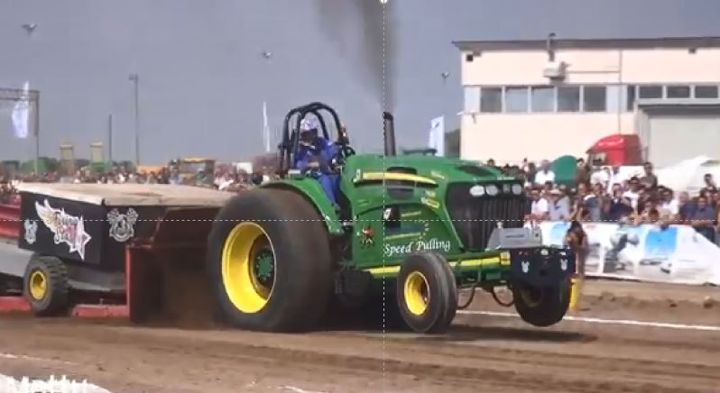
গভীর ভাবে লক্ষ্য কর!

Slide 4
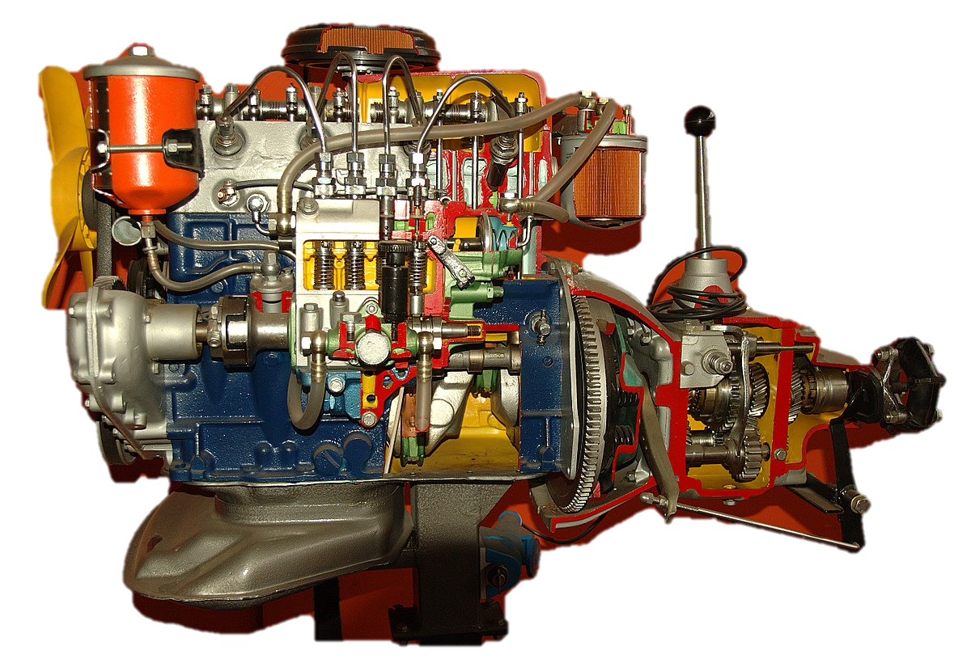
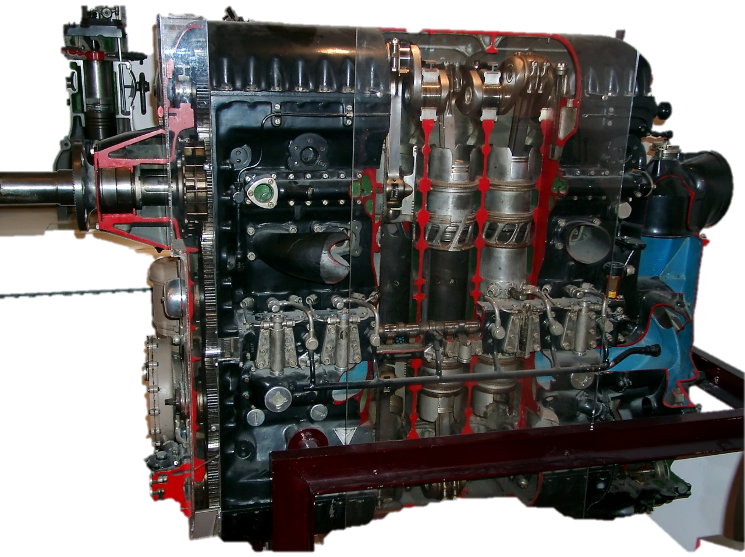
আমাদের আজকের পাঠ
ডিজেল ফুয়েল সিস্টেম
This Photo by Unknown Author is licensed under CC BY-SA

Slide 5
এই পাঠ শেষে শিক্ষার্থীরা যা শিখবে
১। গভর্ণরের কাজ কী তা বলতে পারবে।
২। ফায়ারিং অর্ডার কী তা বলতে পারবে।
৩। ডিজেল ফুয়েল সিস্টেমের বিভিন্ন অংশের নাম বলতে পারবে ।
4। হাইপ্রেসার ফুয়েল পাম্পের কার্যপ্রণালী বর্ণনা করতে পারবে।
5। ডিজেল ইঞ্জিনের কার্যপ্রণীলী বর্ণনা করতে পারবে।

Slide 6
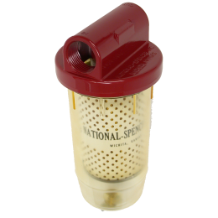
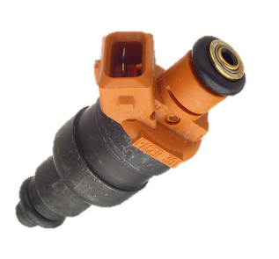
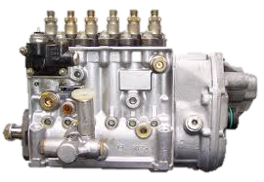
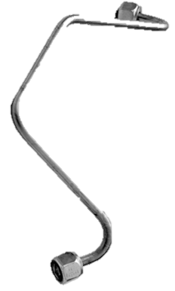
ডিজেল ফুয়েল সিস্টেম ডায়াগ্রাম
ফুয়েল ট্যাংক
ফুয়েল ফিড পাম্প
প্রাইমারী ফুইয়েল ফিল্টার
সেকেন্ডারী ফুয়েল ফিল্টার
হাই প্রেশার ফুয়েল পাম্প
হাই প্রেসার ফুয়েল লাইন
ইনজেক্টর

Slide 7
ডিজেল ইঞ্জিনের ফুয়েল সিস্টেম পরিচিতি
১। ফুয়েল ট্যাঙ্ক
২। ফুয়েল ফিড পাম্প
৩। ফুয়েল ফিল্টার
৪। হাইপ্রেসার পাম্প
৫। হাইপ্রেসার লাইন
৬। ইনজেক্টর
৭। গভর্ণর
৮। ননরিটার্নিং ভাল্ব
৯। ওভার ফ্লো পাইপ
5
6
3
৯
8
4
7
2
১

Slide 8
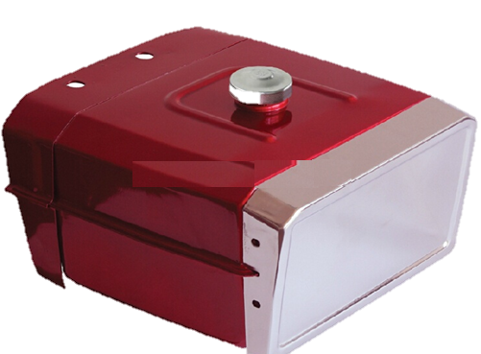
ফুয়েল ট্যাংক
ফুয়েল সংরক্ষণ করা

Slide 9
ফ্লেক্সিবল ফুয়েল লাইন
সংযোগ স্থাপন করা

Slide 10
ফুয়েল ফিল্টার
ফুয়েল ফিল্টার করা

Slide 11
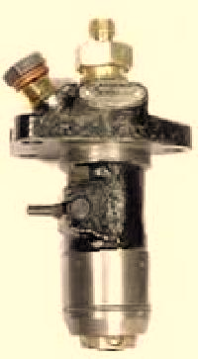
ইনলাইন হাই প্রেসার ফুয়েল পাম্প
হাই প্রেসারে ফুয়েল সাপ্লাই করা

Slide 12
হাই প্রেসার ফুয়েল লাইন
হাই প্রেসারে ইঞ্জেক্টরে ফুয়েল সাপ্লাই করা

Slide 13
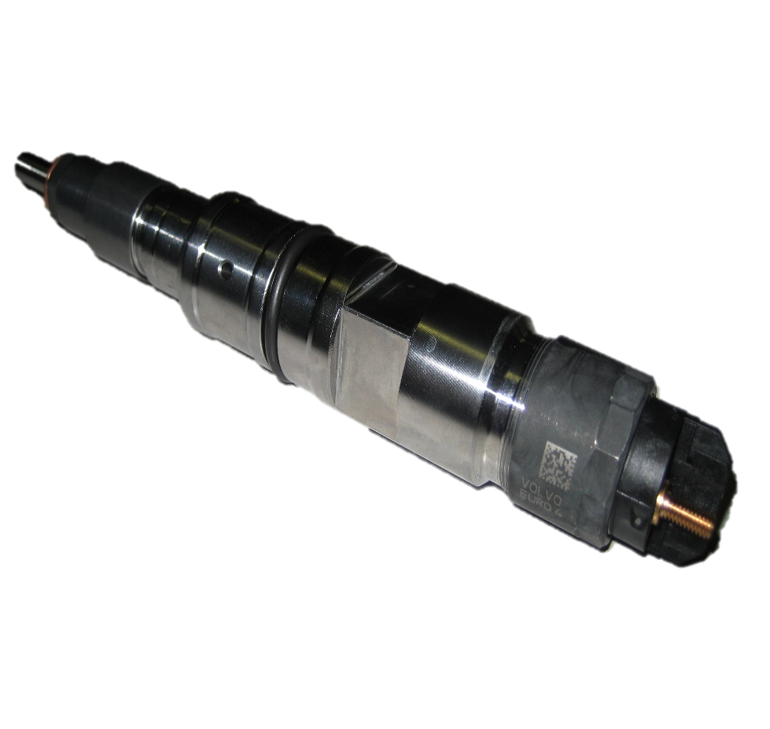
ইনজেক্টর
ফুয়েল ইনজেক্ট করা
This Photo by Unknown Author is licensed under CC BY-SA

Slide 14
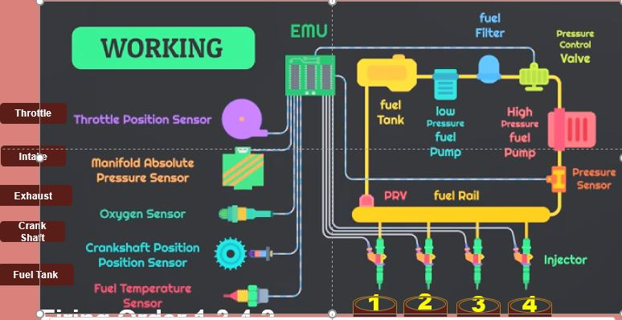
ডিজেল ফুয়েল সিস্টেম
Firing Order 1-3-4-2

Slide 15
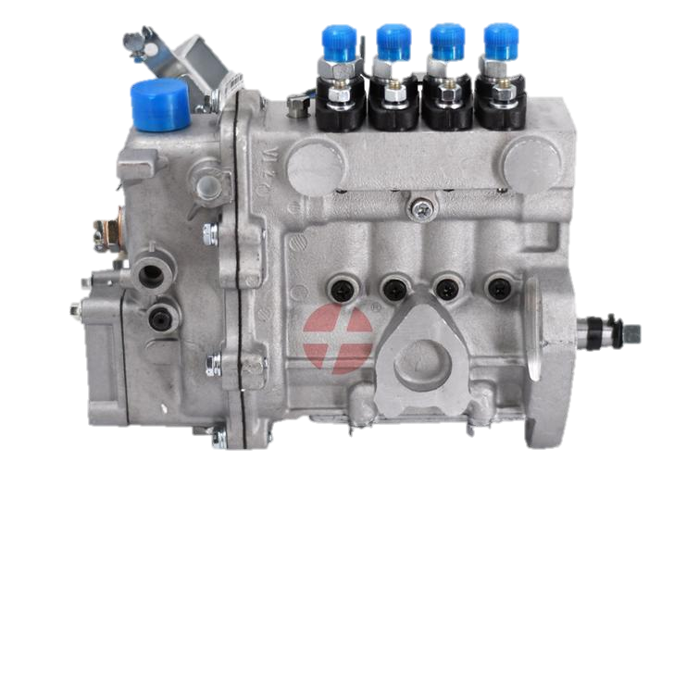
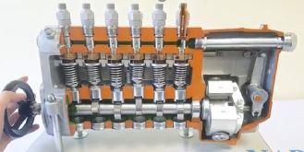
ফুয়েল পাম্পে গভর্ণরের কাজ
গভর্ণর
গভর্ণরঃ ইঞ্জিন যে লোড বা বোঝা বহন করে তা সব সময় একই রকম থাকে না। যখন ইঞ্জিনের উপর অতিরিক্ত লোড পড়ে বা পূর্বের তুলনায় কমে যায় সেই সময় ফুয়েল সরবরাহ নিয়ন্ত্রণের মাধ্যমে ইঞ্জিন স্পীড নিয়ন্ত্রণ করে পূর্ব নির্ধারিত স্পীড ঠিক রেখে ইঞ্জিনকে সুষ্ঠভাবে কাজ করার জন্য যে ডিভাইজ ব্যবহার করা হয় তাকে গভর্ণর বলে।

Slide 16
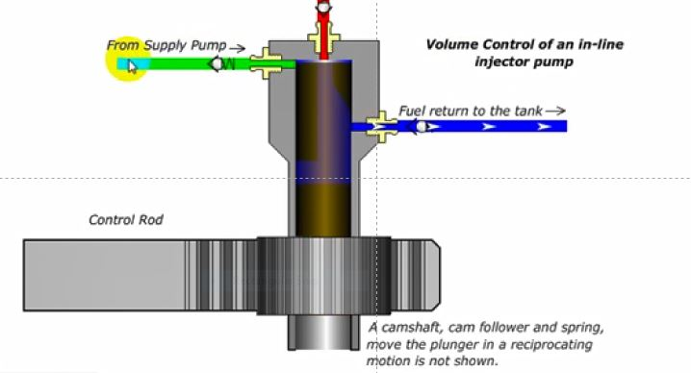
ডিজেল ফুয়েল ইনজেকশন সিস্টেম কৌশল লক্ষ্য কর

Slide 17
ডিজেল ইঞ্জিনের কার্যপ্রণালী

Slide 18
দলীয় কাজ
ডিজেল ফুয়েল সিস্টেমের অংশগুলো সনাক্ত কর

Slide 19
মূল্যায়ন
১। ফায়ারিং অর্ডার কী ?
২। ডিজেল ফুয়েল সিস্টেমের ৪টি অংশের নাম লিখ।
৩। গভর্ণরের কাজ কী?
৪। ডিজেল ইঞ্জিনের কার্যপ্রণালী বর্ণনা কর।

Slide 20
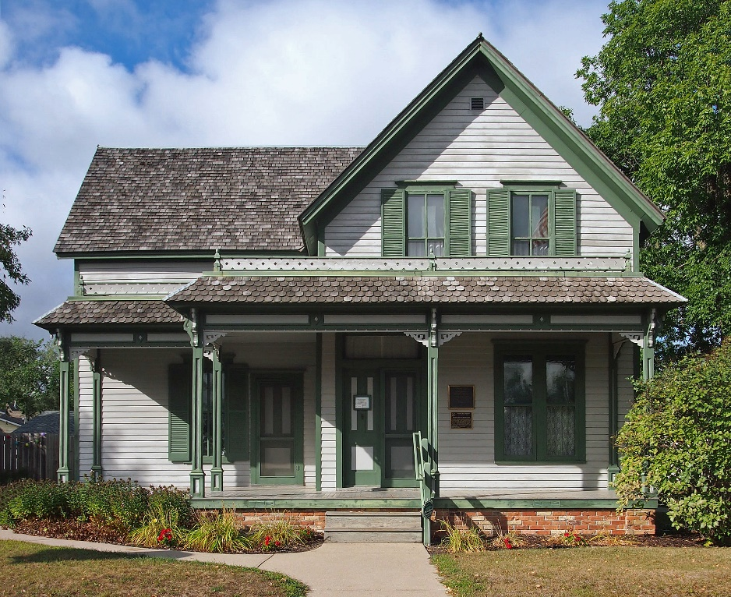
বাড়ির কাজ
ইঞ্জিন চালিত নৌকায় যে, ডিজেল ইঞ্জিন ব্যাবহার হয় তার ফুয়েল সিস্টেমের চিত্র অংকন করে আনবে।

